Slide 1



Style tokens: Unsupervised style modeling, control and transfer in end-to-end speech synthesis
风格标记：端到端语音合成中的无监督风格建模、控制和转移
2024年4月15日
朱涛
Wang Y, Stanton D, Zhang Y, et al. Style tokens: Unsupervised style modeling, control and transfer in end-to-end speech synthesis[C]//International conference on machine learning. PMLR, 2018: 5180-5189.

Slide 2

目录
01.研究背景
02.研究方法
03.实验和结果分析
04.总结

Slide 3
1.研究背景
为了提供真正的人类语音，TTS 系统必须学会对韵律（Prosody）进行建模。韵律是言语中多种现象的融合，例如副语言信息、语调、重音和风格。
在这项工作中，作者专注于风格建模，其目标是为模型提供选择适合给定上下文的说话风格的能力。虽然很难准确定义，但风格包含丰富的信息，例如意图和情感，并影响说话者对语调和语气的选择。
Wang Y, Stanton D, Zhang Y, et al. Style tokens: Unsupervised style modeling, control and transfer in end-to-end speech synthesis[C]//International conference on machine learning. PMLR, 2018: 5180-5189.

Slide 4
1.研究背景
风格建模的挑战：
没有一个客观的衡量标准来定义“正确”的韵律风格。
获取大数据集的注释可能成本高昂，并且同样存在问题，因为人类评审者之间常常意见不一致。
表达性声音的高动态范围很难建模。
Wang Y, Stanton D, Zhang Y, et al. Style tokens: Unsupervised style modeling, control and transfer in end-to-end speech synthesis[C]//International conference on machine learning. PMLR, 2018: 5180-5189.

Slide 5
1.研究背景
对此，作者尝试将GST(global style tokens,全局风格标记)引入Tacotron^{[1]}中来解决风格建模中的挑战。
GSTs（全局风格标记）的训练不依赖任何韵律标签，但却能发现广泛的表达性风格。其内部架构本身能产生软解释性的“标签”，这些标签可以用于执行各种风格控制和转移任务，从而显著提高长篇幅表达性语音合成的质量。
[1]Wang, Yuxuan, et al. "Tacotron: Towards end-to-end speech synthesis." arXiv preprint arXiv:1703.10135 (2017).
[2]Wang Y, Stanton D, Zhang Y, et al. Style tokens: Unsupervised style modeling, control and transfer in end-to-end speech synthesis[C]//International conference on machine learning. PMLR, 2018: 5180-5189.

Slide 6
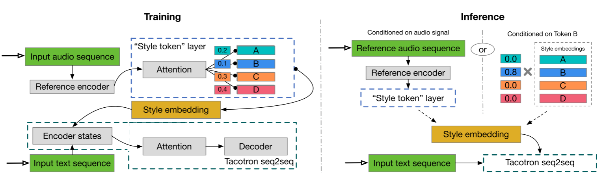
2.研究方法---总体架构
Wang Y, Stanton D, Zhang Y, et al. Style tokens: Unsupervised style modeling, control and transfer in end-to-end speech synthesis[C]//International conference on machine learning. PMLR, 2018: 5180-5189.

Slide 7
2.研究方法---Style Token Layer
风格标记层(Style Token Layer)由一组可训练的嵌入向量和一个注意力模块组成。
可训练的嵌入向量:风格标记层包括一组预定义数量的嵌入向量，每个向量具有256维，这些嵌入向量代表不同的风格标记或属性。
注意力模块:使用基于内容的附加注意力作为相似性衡量标准。计算参考嵌入与每个风格标记之间的相似度，并生成一个权重分布。

Slide 8
2.研究方法---Training
参考编码器(reference encoder)将可变长度音频信号的韵律压缩为固定长度的向量，并将其称为参考嵌入。
参考嵌入被传递到风格标记层，在其中用作基于内容的注意力模块的查询向量。 在这里，注意力不用于学习对齐。 相反，它学习参考嵌入和可训练嵌入库中每个标记之间的相似性度量。 这组嵌入（我们也称为全局风格标记、GST 或标记嵌入）在所有训练示例中共享。
注意力模块输出一组组合权重，表示每个样式标记对编码参考嵌入的贡献。 GST 的加权和（称之为风格嵌入）被传递到文本编码器以在每个时间步进行调节。

Slide 9
2.研究方法---Inference
GST 架构旨在实现推理时强大而灵活的控制。 在此模式下，信息可以通过以下两种方式之一流经模型：
（1）可以直接根据某些标记来调节文本编码器的输出。 这允许在没有参考信号的情况下进行风格控制和操作
（2）可以输入不同的音频信号（其转录不需要与要合成的文本匹配）来实现风格迁移。

Slide 10
3.实验和结果分析---风格控制和转移
数据集
使用 147 小时的美式英语有声读物数据来训练模型。 这些内容由 2013 年暴雪挑战赛演讲者凯瑟琳·拜尔斯 (Catherine Byers) 以生动、情感丰富的讲故事风格朗读。 有些书籍包含非常富有表现力的角色声音，具有高动态范围，这对建模来说具有挑战性。
Wang Y, Stanton D, Zhang Y, et al. Style tokens: Unsupervised style modeling, control and transfer in end-to-end speech synthesis[C]//International conference on machine learning. PMLR, 2018: 5180-5189.

Slide 11
3.实验和结果分析---风格控制
风格选择
最简单的控制方法是根据单个标记调节模型。 在推理时，简单地用一个特定的、可选择性缩放的标记来替换风格嵌入。
这种条件化方式有几个好处。首先，它允许我们检验每个标记编码了哪些风格属性。根据经验，我们发现每个标记不仅能代表音高和强度，还能代表其他多种属性，如说话速率和情感。

Slide 12
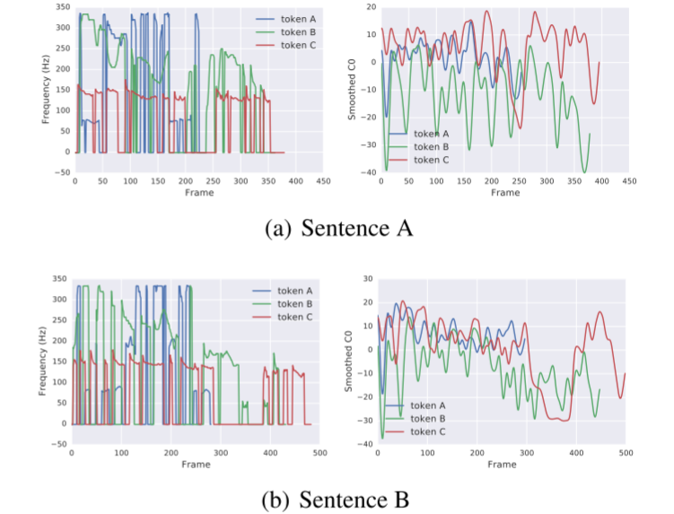
3.实验和结果分析---风格控制
这可以在图中看到，图中展示了使用来自10标记GST模型的三个不同风格标记（缩放=0.3）合成的两个句子。图表显示不同风格标记的基频（F0）和能量（C0）曲线差异显著。然而，尽管输入的句子A和B完全不同，每个标记生成的F0和C0轮廓却遵循一个明确的相对趋势。实际上，从感知上来说，红色标记对应较低的音高，绿色标记对应逐渐降低的音高，而蓝色标记对应更快的说话速率（注意两个图表中的总音频时长）。

Slide 13
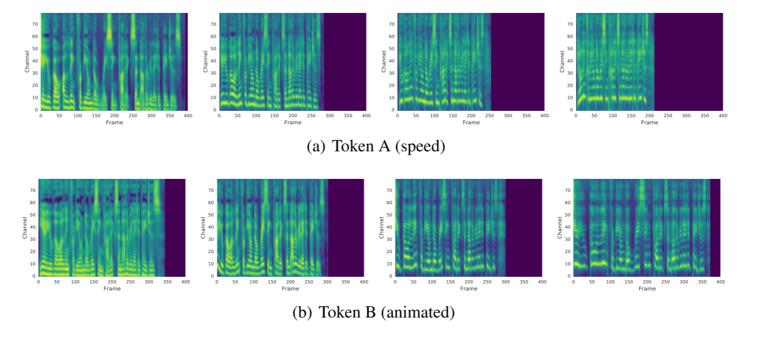
3.实验和结果分析---风格控制
风格缩放
另一种控制风格标记输出的方法是通过缩放。作者发现，通过将标记嵌入乘以一个标量值，可以加强其风格效果。下图从左到右，分别将两个标记缩放 -0.3、0.1、0.3、0.5。

Slide 14
3.实验和结果分析---风格控制
风格采样
也可以通过修改风格标记层内部的注意力模块权重，来控制在推理期间的语音合成。由于GST注意力生成了一组组合权重，这些权重可以手动精细调整以产生期望的风格插值。还可以使用随机生成的softmax权重来样本风格空间。通过调整softmax温度，可以控制样本多样性。

Slide 15
3.实验和结果分析---风格转移
风格转移是一个活跃的研究领域，旨在合成具有参考信号韵律风格的短语。GST模型可以条件化在任意凸组合的风格标记上，这一特性非常适合这项任务；在推理时，可以简单地输入一个参考信号来指导标记组合权重的选择。风格转移实验使用了4头GST注意力机制。

Slide 16
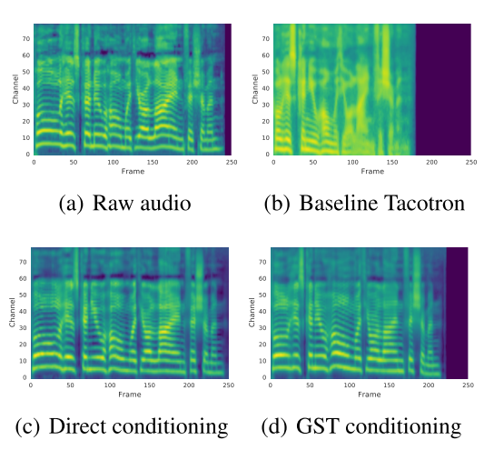
3.实验和结果分析---风格转移
并行风格转移
左图显示了一个并行风格转移任务的频谱图，合成文本与参考信号的文本相匹配。GST模型的频谱图位于右下角，与其他三个基线进行了比较：(a) 原始输入信号（即参考信号）；(b) 由基线Tacotron模型执行的推理（仅根据文本推断声学特性）；以及(c) 一个Tacotron系统，直接将文本编码器条件化在一个128维的参考嵌入上。

Slide 17
3.实验和结果分析---风格转移
非并行风格转移
在非并行风格转移任务中，文本到语音（TTS）系统必须以参考信号的韵律风格合成任意文本。作者为这项任务选择了三个不同的参考信号，并测试了GST模型在合成相同目标短语时复制每种风格的效果。
由于长文本合成可以从适当的风格渲染中获得显著的好处，使用了一个较长（258个字符）的目标短语。同时选择了不同长度的源短语（分别为10，96和321个字符）。

Slide 18
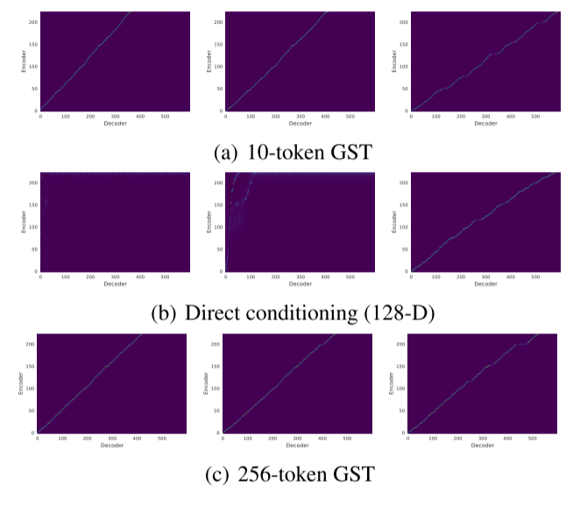
3.实验和结果分析---风格转移
非并行风格转移
左图是基于每个源信号条件化合成的对齐矩阵。顶部行显示了一个10标记GST模型。这个模型对所有三个条件输入都表现出良好的泛化能力，对齐图表也证明了这一点。底部行显示了一个256标记GST模型展示了相同的行为；我们包括这个模型是为了显示，即使标记的数量（256）大于参考嵌入的维度（128），GSTs仍然保持稳健。中间行展示了一个直接参考嵌入条件化的模型。注意力矩阵显示，当条件化在较短的源短语上时，这个模型失败了，因为它试图将其合成挤压进与参考同一时间间隔。

Slide 19
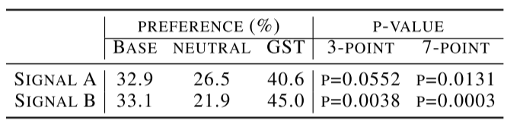
3.实验和结果分析---风格转移
非并行风格转移
为了在大规模上评估这种方法的质量，进行了非并行GST风格转移与Tacotron基线的并排主观测试。使用了一个包含60个有声读物句子的评估集，其中包括许多长短语。我们通过在两种不同的叙事风格参考信号上条件化模型生成了两套GST输出，这些参考信号在训练中未曾出现。
如表所示，GST在非并行风格转移上的表现是显著的，因为它允许使用源信号来指导任意文本的稳健风格合成。

Slide 20
4.总结
本文引入了GST（全局风格标记），这是一种在端到端 TTS 系统中建模风格的强大方法。 GST 直观、易于实施并且无需明确标签即可学习。
Wang Y, Stanton D, Zhang Y, et al. Style tokens: Unsupervised style modeling, control and transfer in end-to-end speech synthesis[C]//International conference on machine learning. PMLR, 2018: 5180-5189.

Slide 21
Mels-TTS: Multi-Emotion Multi-Lingual Multi-Speaker Text-To-Speech System Via Disentangled Style Tokens
MELS-TTS：基于解纠缠风格标记的多情感多语言多说话人文本到语音系统
2024年4月15日
朱涛
Choi H, Bae J S, Lee J Y, et al. Mels-Tts: Multi-Emotion Multi-Lingual Multi-Speaker Text-To-Speech System Via Disentangled Style Tokens[C]//ICASSP 2024-2024 IEEE International Conference on Acoustics, Speech and Signal Processing (ICASSP). IEEE, 2024: 12682-12686.

Slide 22
目录
01.研究背景
02.研究方法
03.实验和结果分析
04.总结

Slide 23
1.研究背景
随着近年来在神经文本到语音（TTS）系统中生成类人语音的成功，对多情感或多语种TTS系统的需求正在增加。在现实世界的应用场景中，要求目标说话者的语音包含多种情感或多种语言是一项挑战。之前的工作探索了情感 TTS 系统，特别关注将情感从多情感源说话者转移到中性目标说话者。
Choi H, Bae J S, Lee J Y, et al. Mels-Tts: Multi-Emotion Multi-Lingual Multi-Speaker Text-To-Speech System Via Disentangled Style Tokens[C]//ICASSP 2024-2024 IEEE International Conference on Acoustics, Speech and Signal Processing (ICASSP). IEEE, 2024: 12682-12686.

Slide 24
1.研究背景
情感转移或跨语言 TTS 系统从源说话者那里学习情感或语言信息，并将其转发给目标说话者。 由于语音属性（例如内容、说话者身份、情感、语言和说话风格）固有的交织在一起，这一点很复杂。 正确分离这些属性对于将所需的语音属性正确传输给目标说话者至关重要。 当这些语音属性带有适当的标签时，解开它们就变得更加简单 。 在这些语音属性中，情感在不同的语音中呈现出显着的复杂性和可变性。 作者的初步实验表明，基于标签的 TTS 很难处理看不见的标签组合，尤其是在跨语言情况下合成情感语音。
Choi H, Bae J S, Lee J Y, et al. Mels-Tts: Multi-Emotion Multi-Lingual Multi-Speaker Text-To-Speech System Via Disentangled Style Tokens[C]//ICASSP 2024-2024 IEEE International Conference on Acoustics, Speech and Signal Processing (ICASSP). IEEE, 2024: 12682-12686.

Slide 25
1.研究背景
在作者的实证观察中，注意到话语中语音属性强度的变化。 例如，某些话语可能会突出强调说话者的身份，但缺乏情感表达。 因此，当语音中没有清楚地传达预期信息时，通过基于参考的系统从参考语音中提取预期信息成为一项具有挑战性的任务。 这种限制极大地妨碍了预期信息的准确提取，特别是当不同语音属性的强度在各个话语内波动时。
为了解决基于参考的 TTS 系统中的解缠挑战，作者提出了一种有效的多情感、多语言和多说话人 TTS (MELS-TTS) 系统。 在 MELS-TTS 系统中，情感编码器的设计受到全局风格标记 (GST) 系统的启发，这是一种著名的基于参考的 TTS 风格控制系统。 采用 GST 的方法来学习目标语音中风格标记和参考嵌入的相似性。 为了提高 MELS-TTS 系统的解缠能力，提出了一种具有解缠风格标记的情感编码器，即四种不同的风格标记：说话者、语言、残余和情感。 这些标记被明确指定为表示相应的语音属性。

Slide 26
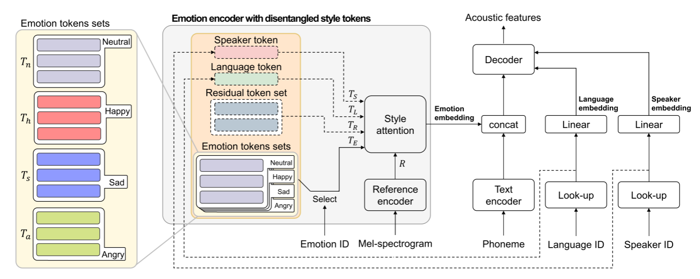
2.研究方法---总体框架

Slide 27
2.研究方法---具有解纠缠风格标记的情感编码器
参考编码器将目标语音的梅尔频谱图处理成参考嵌入，作为风格注意力机制的查询。对于风格注意力机制的键和值，提出了表示四种语音属性的解纠缠风格令牌：说话者、语言、情感和剩余信息。
解纠缠风格标记
Emotion token sets（情感标记集）：情感标记集被配置为只从参考嵌入中学习情感信息。为每一种情感组织了情感标记集，以确保平衡学习，解决情感数据库的不平衡问题。每个情感标记集包括了一组随机初始化的嵌入，用以捕捉情感类别内的多样细微差别。使用情感ID，基于目标梅尔频谱图的情感，选择相应的标记集。

Slide 28
2.研究方法---具有解纠缠风格标记的情感编码器
解纠缠风格标记
Speaker token（说话者标记）：说话者标记来辅助情感嵌入，确保从参考嵌入中分离出说话者信息。在训练过程中，说话者标记被用来从参考嵌入中学习说话者信息，利用来自说话者查找表的输出嵌入。通过在推理过程中排除说话者标记，可以从参考嵌入中提取情感嵌入，而不包含说话者信息。
Language token（语言标记）：语言标记的功能与说话人标记类似，旨在将语言细节与参考嵌入分开。 语言标记利用语言查找表输出进行训练，但在推理中被省略。
Residual token set（剩余标记集）：除了说话者和语言属性之外，还认识到在非情感信息中还存在额外的细节，这些称之为剩余信息。为了适应这种多样性，剩余标记集包含了随机初始化的嵌入。与说话者和语言标记类似，在推理过程中剩余标记会被排除，以便将剩余信息从参考嵌入中分离出来。

Slide 29
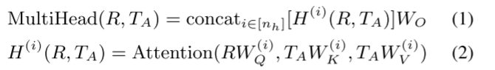
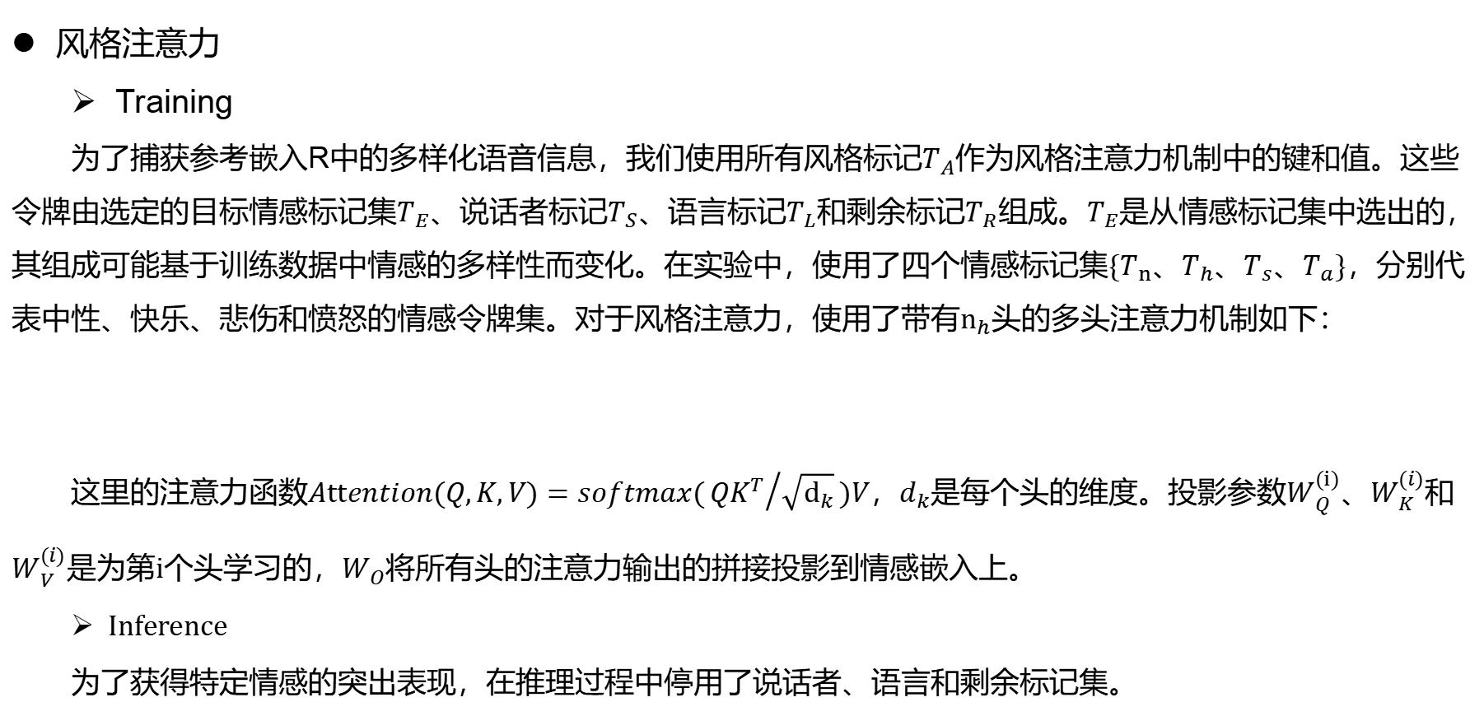
2.研究方法---具有解纠缠风格标记的情感编码器
风格注意力
Training
为了捕获参考嵌入R中的多样化语音信息，我们使用所有风格标记$T_{A}$作为风格注意力机制中的键和值。这些令牌由选定的目标情感标记集$T_{E}$、说话者标记$T_{S}$、语言标记$T_{L}$和剩余标记$T_{R}$组成。$T_{E}$是从情感标记集中选出的，其组成可能基于训练数据中情感的多样性而变化。在实验中，使用了四个情感标记集{$T_{n}、T_{h}、T_{s}、T_{a}$}，分别代表中性、快乐、悲伤和愤怒的情感令牌集。对于风格注意力，使用了带有$n_{h}$头的多头注意力机制如下：
这里的注意力函数$Attention(Q,K,V)=softmax({QK^{T}}/{\sqrt{d_{k}}})V$，$d_{k}$是每个头的维度。投影参数$W_{Q}^{(i)}$、$W_{K}^{(i)}$和$W_{V}^{(i)}$是为第i个头学习的，$W_{O}$将所有头的注意力输出的拼接投影到情感嵌入上。
Inference
为了获得特定情感的突出表现，在推理过程中停用了说话者、语言和剩余标记集。

Slide 30
2.研究方法

Slide 31
3.实验和结果分析---实验设置
为了评估跨语言的跨说话者情感转移，作者使用包含韩语和英语录音的多语言语音数据库进行了实验。
韩语数据库^{[1]}：包含 42 位母语人士的录音，涉及七种不同的情绪，重点关注四种情绪类别：中性、快乐、悲伤和愤怒。 该数据库包含约 271000 条话语，总计约 230 小时，情绪比例不平衡。 对于测试集，选择了四名仅具有中性情绪的说话者。
英语数据库：采用了 VCTK ^{[2]} 数据库，包含来自 108 位说话者的约 43000 条话语，持续时间约为 25 小时。 对于测试集，随机选择了二十个句子。
所有语音样本均下采样至 24 kHz。 采用 Bunched LPCNet2 ^{[3]} 神经声码器，使用 22 维 LPCNet 特征来获取由 20 个 Bark 倒谱系数、基音周期和基音相关性组成的目标声学特征。
[1]AIHub website, “Multi-speaker multi-emotion database,” https://www.aihub.or.kr/aihubdata/ data/view.do?currMenu=115&topMenu=100& aihubDataSe=realm&dataSetSn=466, 2022, [Online; accessed 27-October-2022].
[2]C. Veaux, J. Yamagishi, and K. MacDonald, “Cstr vctk corpus: English multi-speaker corpus for cstr voice cloning toolkit,” 2017.
[3]S. Park, K. Choo, J. Lee, A. V. Porov, K. Osipov, and J. S. Sung, “Bunched LPCNet2: Efficient Neural Vocoders Covering Devices from Cloud to Edge,” in Proc. Interspeech, 2022, pp. 808–812.

Slide 32
3.实验和结果分析---比较模型
比较了3个基线系统：
the label-based TTS (LB) system
the GST system
and the GST system with an emotion classifier (GST-C)

Slide 33
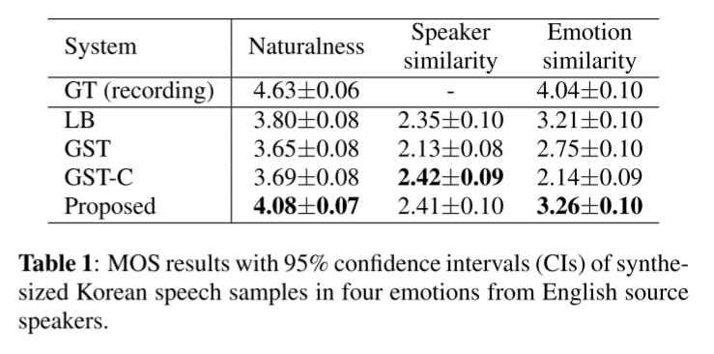
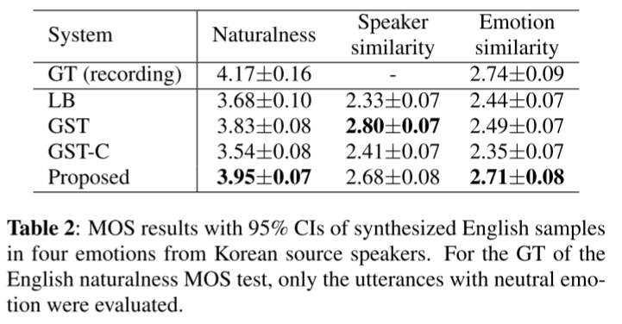
3.实验和结果分析---性能评估

Slide 34
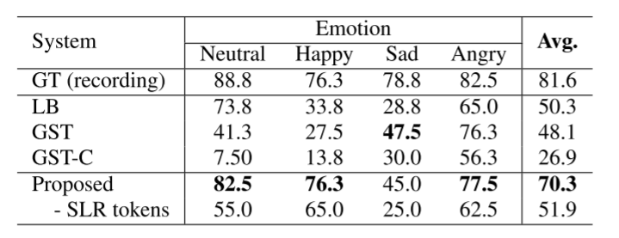
3.实验和结果分析---消融实验
来自英语源说话者的四种情绪的合成韩语语音的情绪分类准确度 。

Slide 35
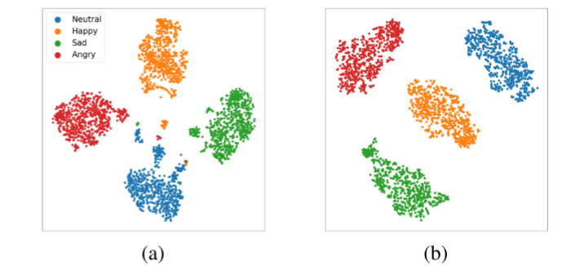
3.实验和结果分析---消融实验
使用 t-SNE 进行情感嵌入可视化进行消融研究。其中每种情感从测试数据库中随机选择了 700 个话语。
(a) the proposed system without the speaker, language, and residual tokens
(b) the proposed system.

Slide 36
4.总结
在本文中，作者提出了MELS-TTS系统，利用解缠式的说话人、语言、情感和残留信息的标记。评估证实了MELS-TTS从不同语言的中性说话者那里产生跨语言情感语音的能力。
Choi H, Bae J S, Lee J Y, et al. Mels-Tts: Multi-Emotion Multi-Lingual Multi-Speaker Text-To-Speech System Via Disentangled Style Tokens[C]//ICASSP 2024-2024 IEEE International Conference on Acoustics, Speech and Signal Processing (ICASSP). IEEE, 2024: 12682-12686.

Slide 37
谢谢聆听

